Slide 1
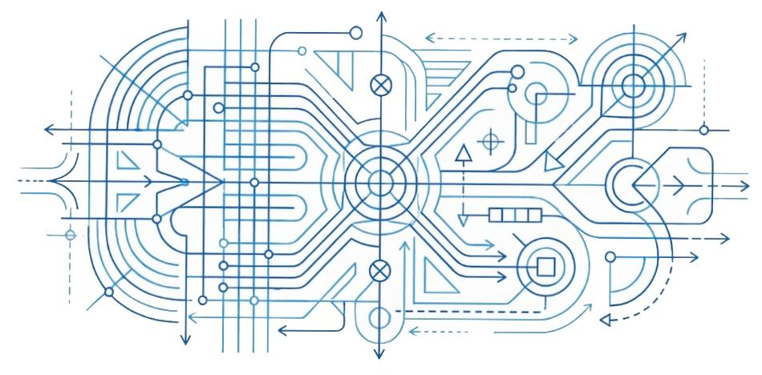
ELEKTRİK GÜVENLİĞİ: RİSK YÖNETİMİ
Modern Sistemler ve Koruma Stratejileri
Güvenli bir gelecek, doğru yönetilen enerjiyle başlar. Elektrik güvenliği yalnızca teknik bir gereklilik değil; yaşam alanlarımızı, emeğimizi ve geleceğimizi koruyan en temel savunma hattıdır. Riskleri proaktif bir yaklaşımla yönetmek, enerjiyi sadece kontrol altına almak değil, sürdürülebilir bir yaşamın sürekliliğini garanti altına almaktır.

Slide 2
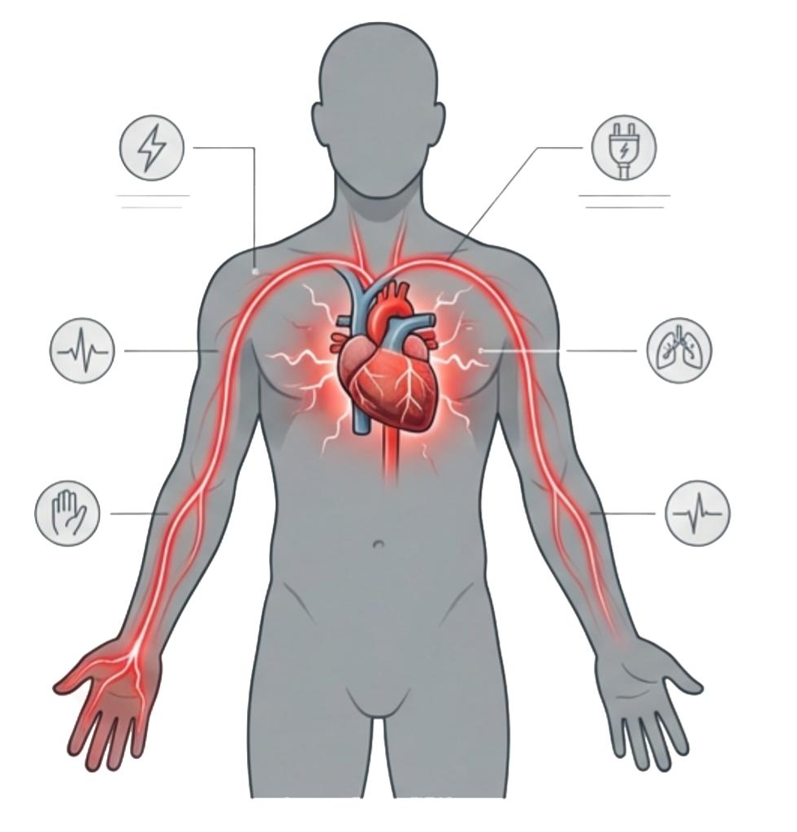
Elektrik Şoku: Sessiz ve Ölümcül Tehlike
Kritik Yanılgı: ‘Düşük voltaj güvenlidir’ inanışının aksine, 50 Volt üzerindeki tüm enerjili kısımlar tehlikeli kabul edilir.
Mekanizma: Kalp ritminin bozulması ve solunum merkezinin felç olmasıyla sonuçlanan bir süreçtir.
Anahtar Faktör: Vücut direnci; ıslak veya terli deri vücut direncini dramatik şekilde düşürerek hayati riski artırır.
Dış bir akımın vücut direncini geçerek sinir sistemini ve kas yapısını bozması, hayati organların kontrolünü ele geçirmesidir.

Slide 3
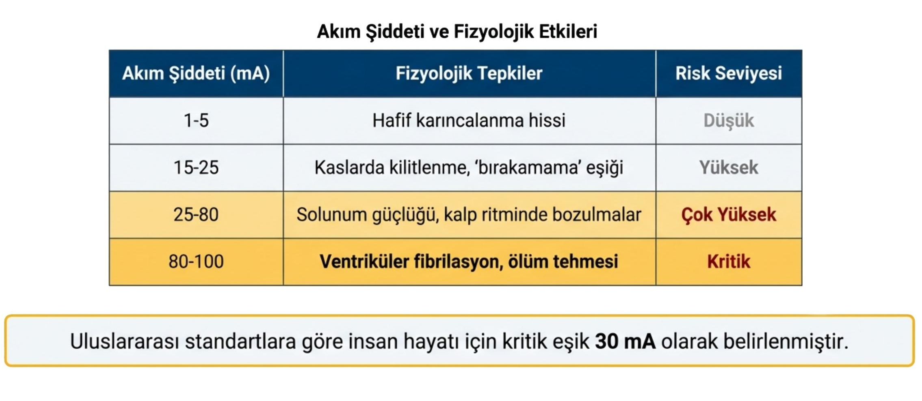
Elektrik Akımının İnsan Vücuduna Etkileri
İnsan vücudu, bir elektrik devresiyle temas ettiğinde devrenin bir parçası haline gelir. Özellikle 50 Hz AC akım, kalbin elektriksel ritmini bozarak ventriküler fibrilasyona (kalbin kan pompalayamaması) yol açabilir. Bu biyofiziksel gerçekler, koruma cihazlarının neden milisaniyeler içinde tepki vermesi gerektiğini açıklar.

Slide 4
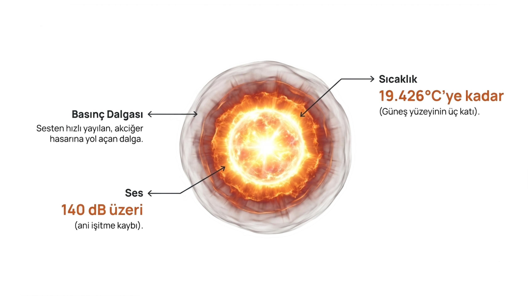
Güneş’in 3 Katı Isı: Ark Patlaması
Ark patlaması, havanın iletkene dönüşerek devasa bir enerjiyi plazmaya dönüştürmesidir.
Ölümcül termal yanıklar, metal buharı solunması ve şarapnel etkisiyle oluşan fiziksel travmalar ana risklerdir.

Slide 5
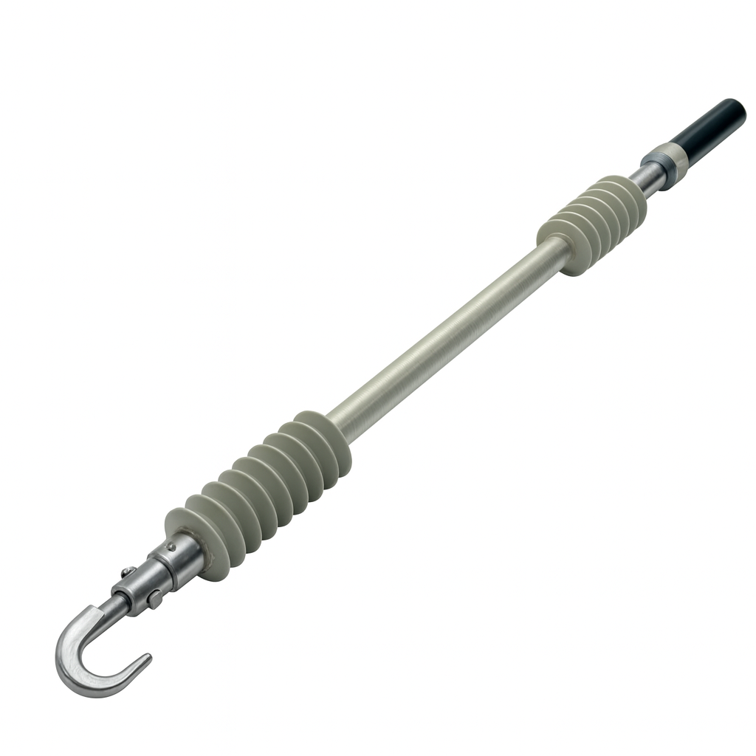
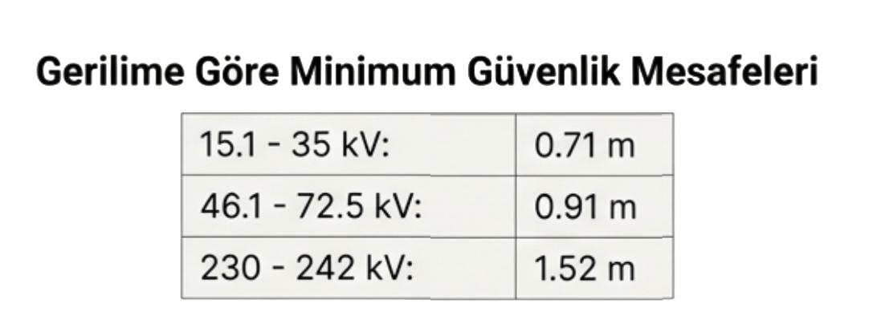
Mesafe Hayat Kurtarır: Manevra Güvenliği
Yüksek ve orta gerilim tesislerinde, operatörü enerjili kısımlardan fiziksel olarak uzaklaştırmak esastır. Manevra ıstankaları, bu mesafeyi dielektrik dayanımı yüksek malzemelerle sağlayarak kritik görevlerin güvenle yapılmasını sağlar.
​Gövde (Fiberglas Takviyeli Reçine): Yüksek dielektrik ve mekanik dayanım sağlar.
Atlama Etekleri:
Yüzeyde su filmi oluşumunu engelleyerek nemli havada sızıntı akımlarını keser.
Uç Mekanizması:
Güvenli müdahale için tasarlanmış, kilitleme sistemine sahip uygulama özel başlıkları.
(Kanca ve Sigorta Montaj Aparatları).

Slide 6
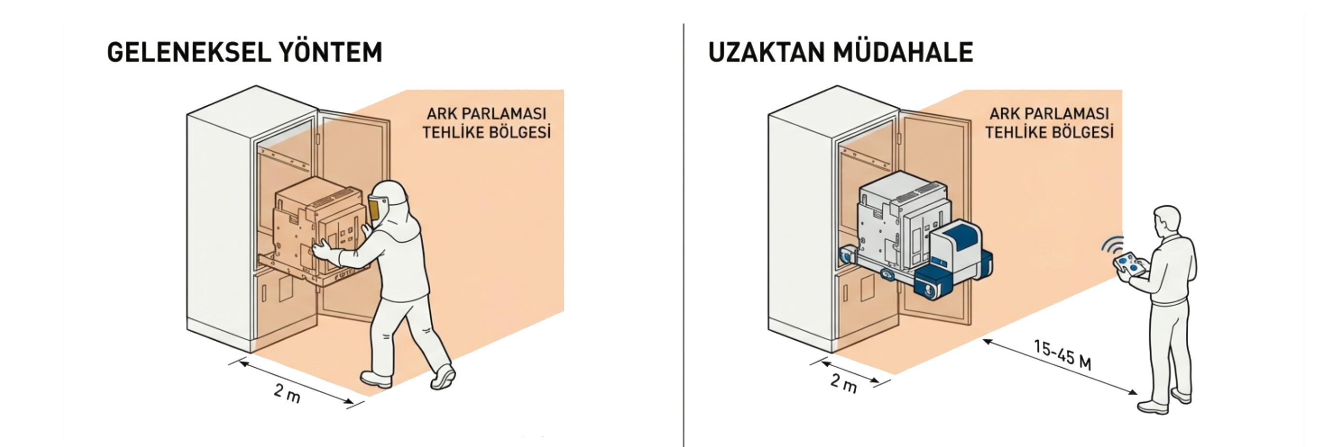
Mesafe Hayat Kurtarır: Manevra Güvenliği
Şalt sahalarındaki en yıkıcı risk olan ark parlamasından korunmak için, kesici işlemlerinin operatör tarafından 15-45 metre mesafeden ve düşük voltajlı konsolla yönetilerek tehlikenin tamamen dışına çıkılmasıdır.
Risk: Operatör ark parlaması tehlike bölgesinin içinde.
​Risk: Operatör tehlike bölgesinin tamamen dışında.
Uzaktan Kesici Manevrası, ark parlaması riskini önlemek için kesici işlemlerinin 15-45 metre mesafeden güvenle yönetilmesini sağlar.

Slide 7
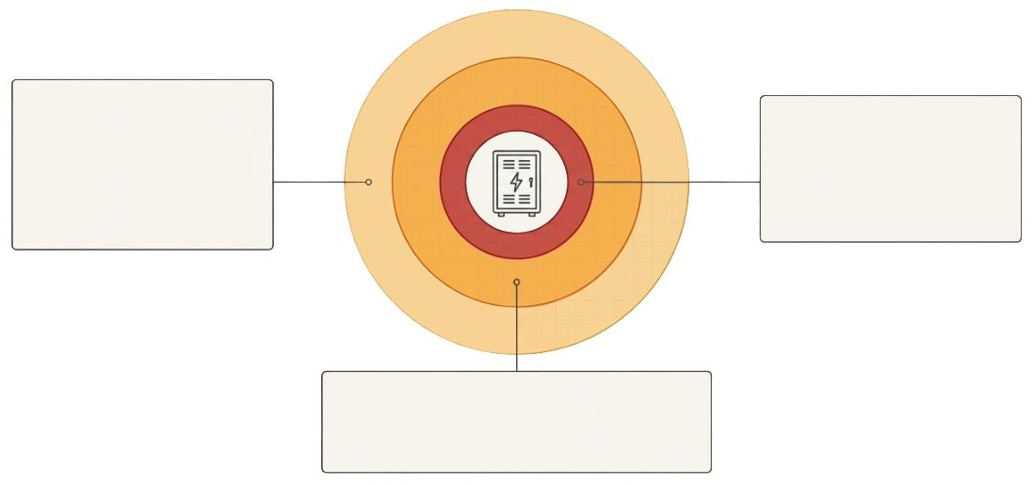
Güvenli Mesafe: Tahmin Değil, Hesap işidir.
Ark Patlaması Sınırı
Tanım: Korumasız bir kişinin ikinci derece yanık alma riskinin başladığı mesafe.
​Not: Bu sınır, şok sınırlarından daha geniş olabilir ve bu durumda önceliklidir.
Yasaklı Yaklaşma Sınırı
​Tanım: En yüksek şok olasılığının olduğu bölge.
​Kural: Sadece kalifiye personel, uygun KKD ve yalıtkan aletlerle girebilir.
Sınırlı Yaklaşma Sınırı
​Tanım: Şok riskinin başladığı mesafe.
​Kural: Kalifiye olmayan personel bu sınıra ancak kalifiye birinin refakatinde girebilir.

Slide 8
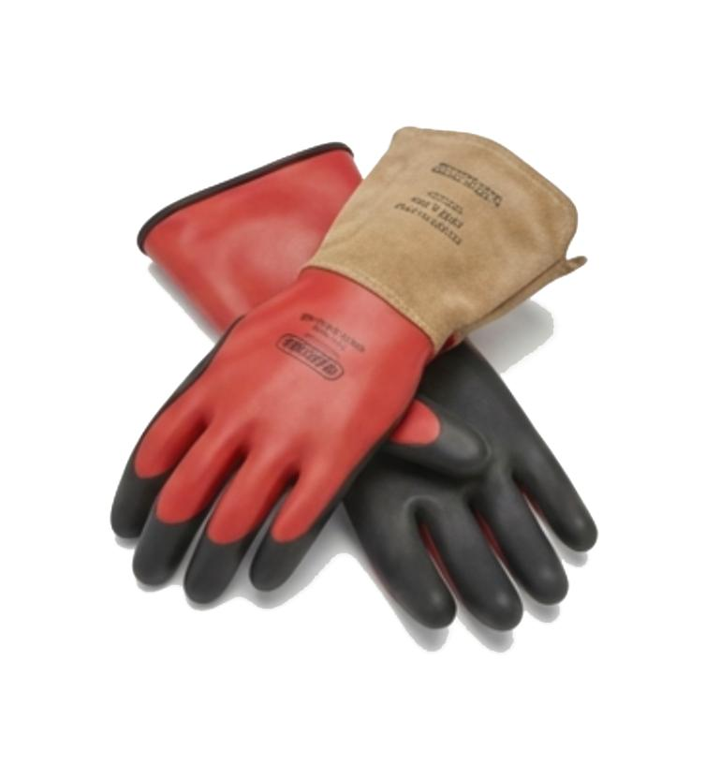
Son Savunma Hattı: Kişisel Koruyucu Donanım
Tüm önlemlere rağmen bir arıza meydana gelirse, operatörün son savunma hattı doğru seçilmiş ve bakımı yapılmış KKD’lerdir. Bu ekipmanlar, sahadaki enerji seviyesine göre seçilmelidir.
Yalıtkan Eldiven Kullanım Esasları (IEC 60903)
​Uygun Gerilim Sınıfı: Eldivenin yalıtım sınıfı (Sınıf 00-4), çalışma sahasındaki maksimum gerilim seviyesine tam uyumlu olmalıdır.
​Mekanik Koruma: Hassas lateks yapıyı delinme ve kesilmelere karşı korumak için, üzerine mutlaka deri koruyucu eldiven giyilmelidir.
​Hava Testi Zorunluluğu: Her kullanım öncesinde eldiven hava ile şişirilerek sızdırmazlık testi yapılmalı; en küçük delik şüphesinde ekipman reddedilmelidir.
Ek Bilgi: Eldivenlerin periyodik olarak (genellikle 6 ayda bir) yetkili laboratuvarlarda elektriksel dayanım testlerinden geçmesi ve bu test tarihinin eldiven üzerinde belirtilmesi zorunludur.

Slide 9
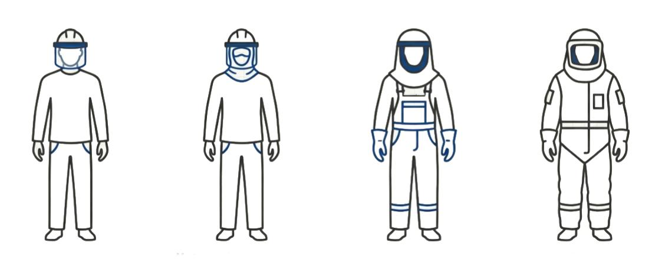
Risk Seviyesi, Korunma Seviyesini Belirler
Referans: NFPA 70E Ark Koruyucu Giysi Kategorileri
Kategori 1 (CAT 1)
​Minimum Ark Derecesi (ATPV): 4 \text{ cal/cm}^2
Kategori 2 (CAT 2)
​Minimum Ark Derecesi (ATPV): 8 \text{ cal/cm}^2
Kategori 3 (CAT 3)
​Minimum Ark Derecesi (ATPV): 25 \text{ cal/cm}^2
Kategori 4 (CAT 4)
​Minimum Ark Derecesi (ATPV): 40 \text{ cal/cm}^2

Slide 10
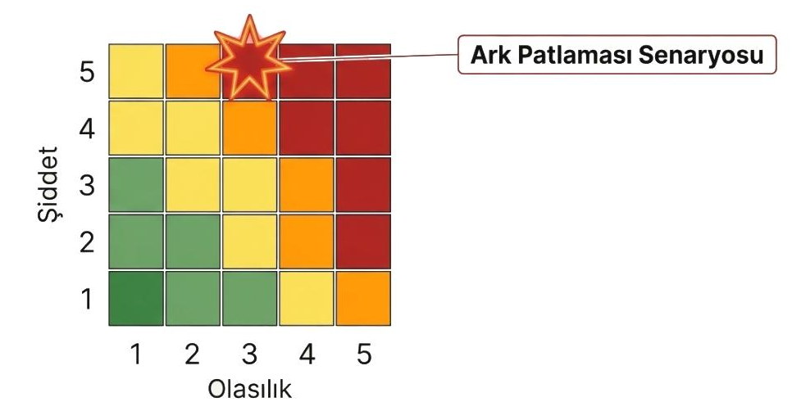
Sonuç Ölümse Risk Kabul Edilemez
Risk Puanı = Olasılık x Şiddet
​Açıklama: Risk değerlendirmesinde kullanılan L-Tipi Matris (5x5) analizidir.
Elektrik işlerinde, özellikle ark patlaması gibi olaylarda, sonucun "ölümlü kaza veya kalıcı iş göremezlik" (Şiddet = 5) olma potansiyeli yüksektir. Bu nedenle, olayın gerçekleşme olasılığı düşük görünse bile, şiddet çarpanının büyüklüğü nedeniyle risk skoru daima "Katlanılamaz" veya "Yüksek" kategorisinde yer alır.
NOT: Ölümcül sonuç doğurabilecek risklerde (Şiddet = 5), olasılık değerinin düşük olması riskin göz ardı edilmesine neden olmamalıdır. Bu tür senaryolar, puan hesaplamasından bağımsız olarak doğrudan "Kabul Edilemez Risk" olarak yönetilmelidir.

Slide 11
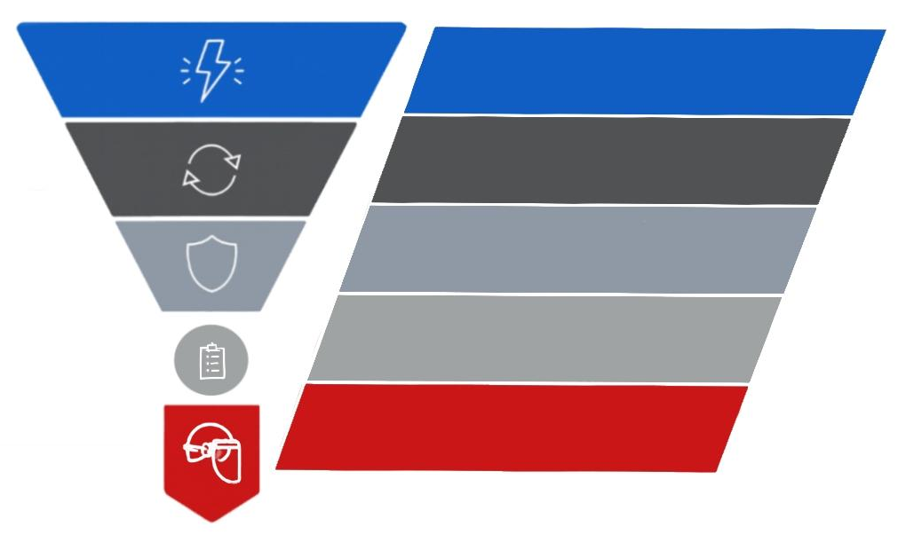
KKD İlk Değil, Son Çaredir
​1. Eliminasyon (Yok Etme)
Tehlikenin varlığına son verilir. En güvenli yöntemdir çünkü insan hatasına yer bırakmaz.
​2. İkame (Yerine Koyma)
​Tehlikeli olanın yerine, daha az tehlikeli bir yöntem veya madde konulur.
3. Mühendislik Kontrolleri (İzolasyon)
​İnsanların tehlikeyle temasını fiziksel olarak engellemek için tasarımsal çözümler sunar.
​4. İdari Kontroller
​Çalışma yöntemlerini, sürelerini ve kuralları düzenleyerek maruziyeti azaltır.
5. Kişisel Koruyucu Donanım (KKD)
​Tehlike hala oradadır ve sadece çalışan üzerine giydiği bir ekipmanla korunmaya çalışır.
Özetle: Bir işi planlarken kendinize şu soruyu sorun: "Bu işi bu kaskı takmadan da güvenli yapmanın bir yolu var mı?" Eğer varsa, hiyerarşide yukarı çıkmanız gerekir.

Slide 12
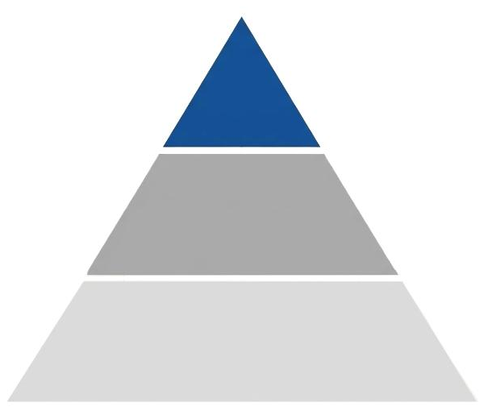
Güvenliğin Temelleri: Mevzuat ve Standart
Üst Seviye (Ulusal Zemin)
Alt Seviye (Küresel Rehber)
Ana Dayanak: Elektrik Kuvvetli Akım Tesisleri ve Elektrik İç Tesisleri Yönetmelikleri.
İlişki: OSHA (Yasal Zorunluluk – ‘Ne yapılmalı?’) ve NFPA 70E (Teknik Rehber – ‘Nasıl yapılmalı?’).
Temel Gerilim Tanımları
Alçak Gerilim: | 1000 Volt ve altı
Yüksek Gerilim: | 1000 Volt üstü
Tehlikeli Gerilim: | >50 Volt (AG için)
Küçük Gerilim: | Maksimum 42 Volt
YÖNETMELİK
Önemli Güncelleme (NFPA 70E 2024):
​Kızılötesi (IR) Termografi’nin yıllık denetim gerekliliği haline gelmesi.
Acil durum müdahale planlarının zorunlu kılınması.
STANDARTLAR
KURUMSAL TALİMATLAR
Bilgi Notu
Gerilim seviyeleri şok riskini belirlerken; ark parlaması analizi, patlama anında oluşacak termal enerjiyi ve gerekli ark koruyucu kıyafet kategorisini belirler.

Slide 13
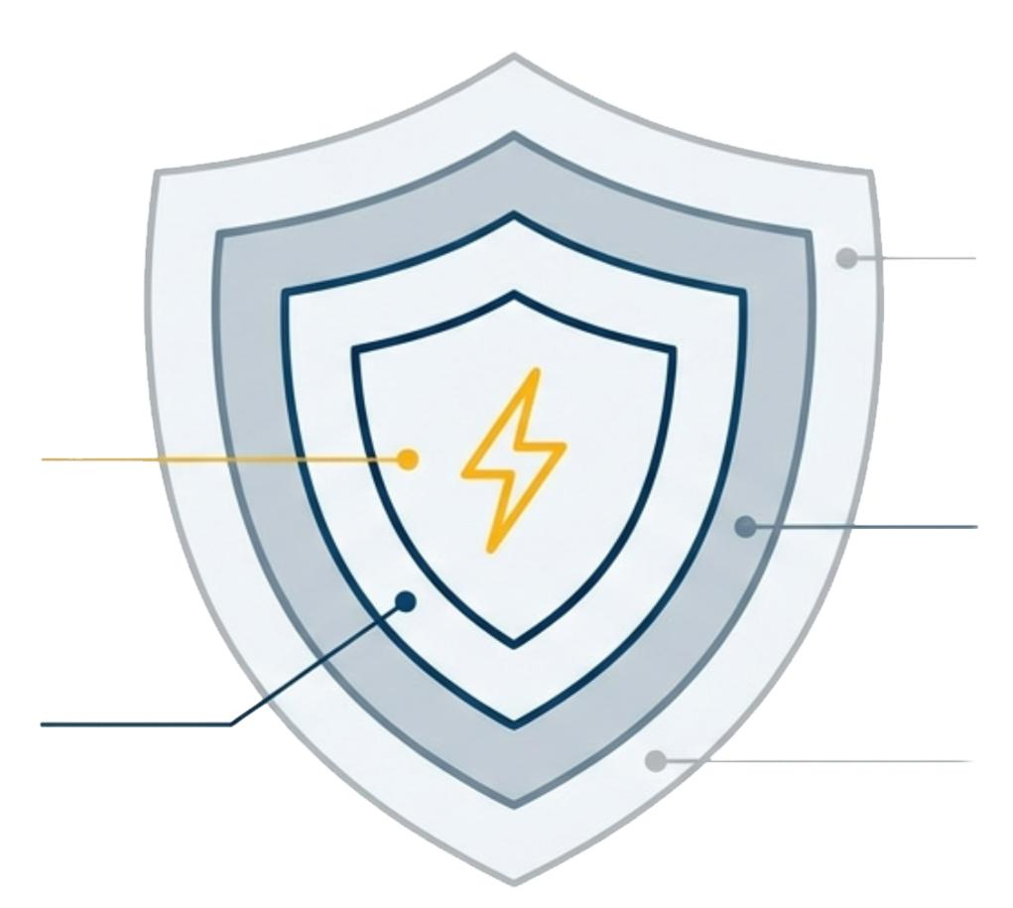
Entegre Elektriksel Risk Yönetim Stratejisi
Elektrik güvenliği, tek bir önleme dayalı değildir. Birbiriyle entegre çalışan, biri başarısız olduğunda diğerinin devreye girdiği pasif, aktif ve prosedürel katmanlardan oluşan bir sistemdir.
Katman 4: PROSEDÜREL KORUMA
​Periyodik Bakım ve Kontrol
(İnsan Disiplini)
Katman 1 (Çekirdek): Tehdit: ​Elektrik Akımı
Katman 3: AKTİF KORUMA
​Kaçak Akım & Ark Hatası Cihazları (Akıllı Gözcüler)
Katman 2: PASİF KORUMA Topraklama ve İzolasyon
(Temel Savunma Hattı)
Katman 4: PROSEDÜREL KORUMA
​EKED/LOTO & KKD
(İnsan Disiplini)

Slide 14
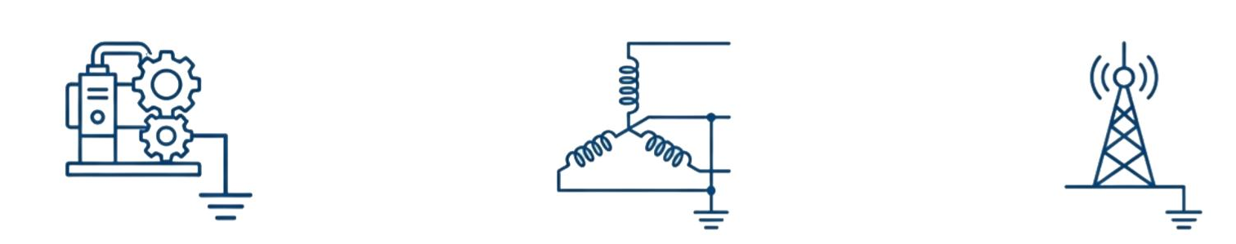
Temel: Topraklama Sistemleri
Topraklama, bir yalıtım hatası durumunda hata akımını güvenli bir yoldan toprağa aktararak, insanların tehlikeli dokunma gerilimlerine maruz kalmasını önleyen en temel savunma hattıdır.
Koruma Topraklaması
​Amaç: İnsanları tehlikeli dokunma geriliminden korur.
​Uygulama: Makine gövdeleri, pano kapakları gibi normalde gerilim altında olmayan metal kısımlar.
İşletme Topraklaması
​Amaç: Sistemin düzgün çalışmasını ve gerilim dengesini sağlar.
​Uygulama: Trafo yıldız noktası veya nötr hattı.
Fonksiyon Topraklaması
​Amaç: Cihazın beklenen görevini yerine getirmesini sağlar.
​Uygulama: Paratoner sistemleri, iletişim hatları.
Bilgi Notu: Hedef topraklama direnci: İşletme için < 2 Ohm, Koruma için < 1 Ohm. Düşük direnç, hata akımının insan üzerinden değil, topraklama hattı üzerinden güvenle akmasını sağlar.

Slide 15
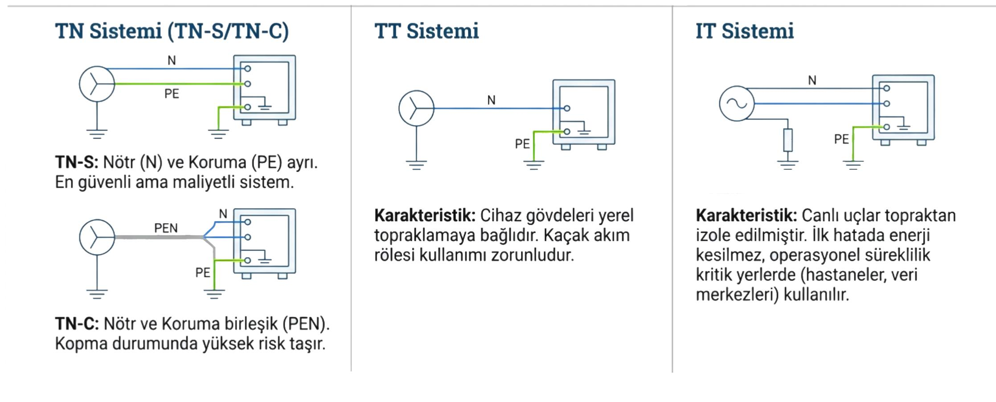
Şebeke Mimarileri Karşılaştırması
Topraklama konfigürasyonu, koruma cihazlarının seçimini ve sistemin hata anındaki davranışını doğrudan belirler.

Slide 16
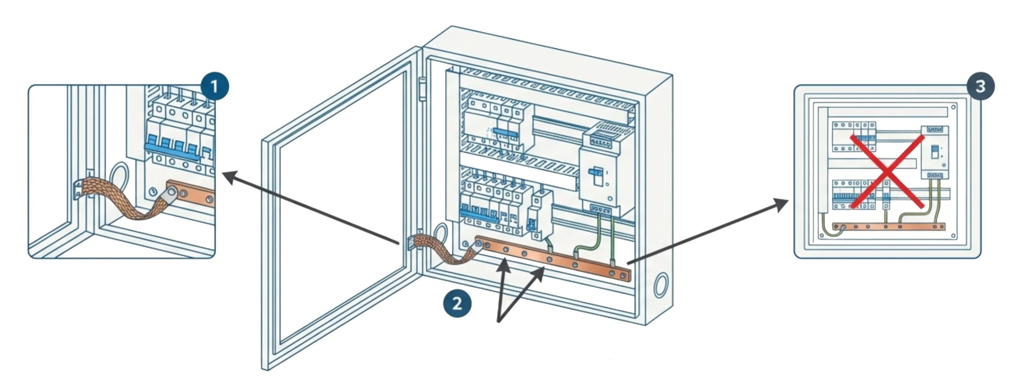
Pano İçi Güvenli Topraklama
Topraklama sisteminin en zayıf halkası, bağlantı noktalarıdır. Pano içinde galvanik sürekliliğin sağlanması, bir arıza anında panonun kendisinin bir tehlikeye dönüşmesini engeller.
Kapak ve Gövde Bağlantısı
​Esnek örgülü iletkenler kullanılmalı, menteşelere güvenilmemelidir.
Seri Bağlantı Yasaktır
​Bir kopukluk tüm sistemi korumasız bırakır.
​Ayrı Bağlantı İlkesi
​Her cihaz baraya kendi iletkeniyle bağlanmalıdır.
Bilgi Notu: Nihai amaç, dokunma gerilimini (U_L) 50V AC’nin altında tutmaktır.

Slide 17
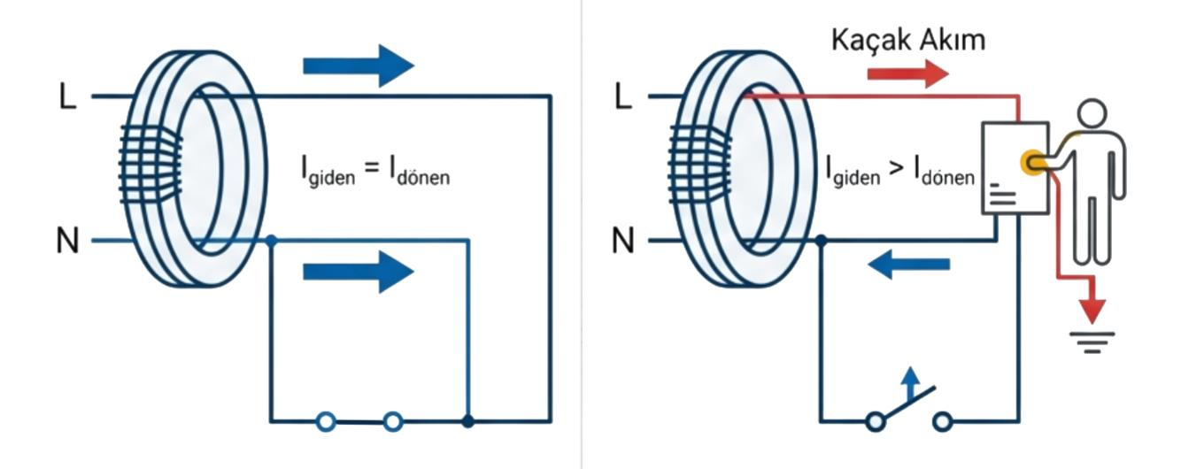
Gözcü: Kaçak Akım Koruma Röleleri
Kaçak akım rölesi, fazdan giden akım ile nötrden dönen akım arasındaki farkı ölçen hassas bir güvenlik cihazıdır. Bir insan vücudu üzerinden toprağa akım sızdığında oluşan bu dengesizlik, devreyi milisaniyeler içinde keserek hayat kurtarır.
NORMAL DURUM
HATA DURUMU
Devre kapalı kalır (akış devam eder).
​Röle bu dengesizliği algılar ve devreyi anında açar.

Slide 18
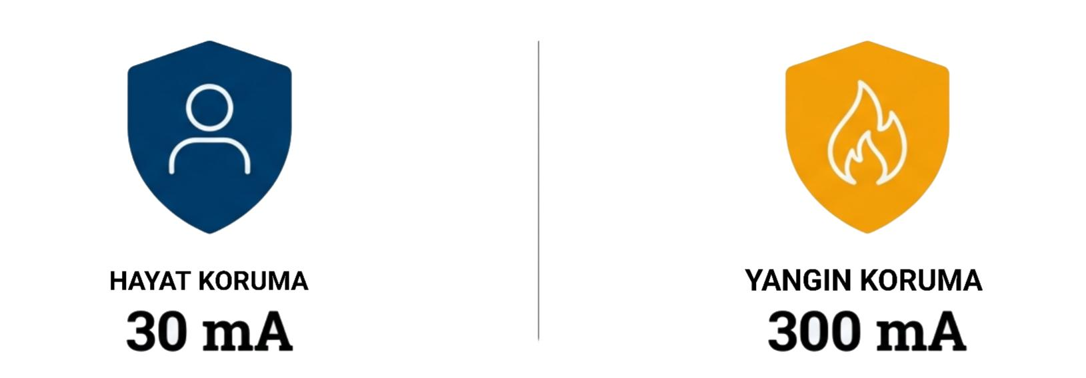
RCD: Hayat vs. Yangın Koruması
RCD’ler, korudukları unsurun türüne göre farklı hassasiyet seviyelerinde tasarlanır. Doğru eşik değerini seçmek korumanın etkinliği için hayati önem taşır.
Sigortalar (otomatlar); kabloları ve cihazları aşırı akıma/kısa devreye karşı korurken; RCD’ler insanı elektrik çarpmasına, binayı ise yangına karşı korur. Eksiksiz bir güvenlik için her iki koruma katmanının da tesisatta bulunması ve periyodik olarak test edilmesi şarttır.

Slide 19
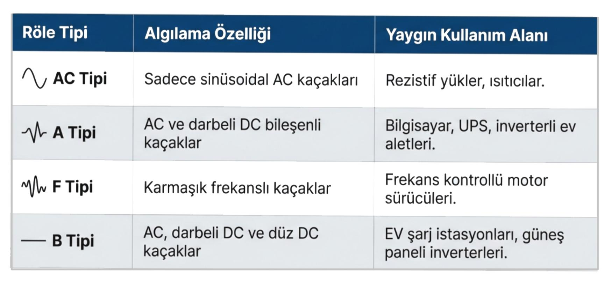
Yük Tipine Göre RCD Karakteristikleri
Elektronik cihazların (bilgisayarlar, sürücüler, EV şarj üniteleri) yaygınlaşması, standart RCD'lerin yetersiz kalmasına neden olabilir. Yük tipine uygun röle sınıfını seçmek, gereksiz açmaları önler ve tam koruma sağlar.
RCD Sınıfları ve Uygulama Alanları
Yanlış röle seçimi "Körleşme" riskine yol açar. DC kaçaklar, standart rölelerin manyetik mekanizmasını kilitleyerek gerçek bir tehlike anında çalışmasını engeller.

Slide 20
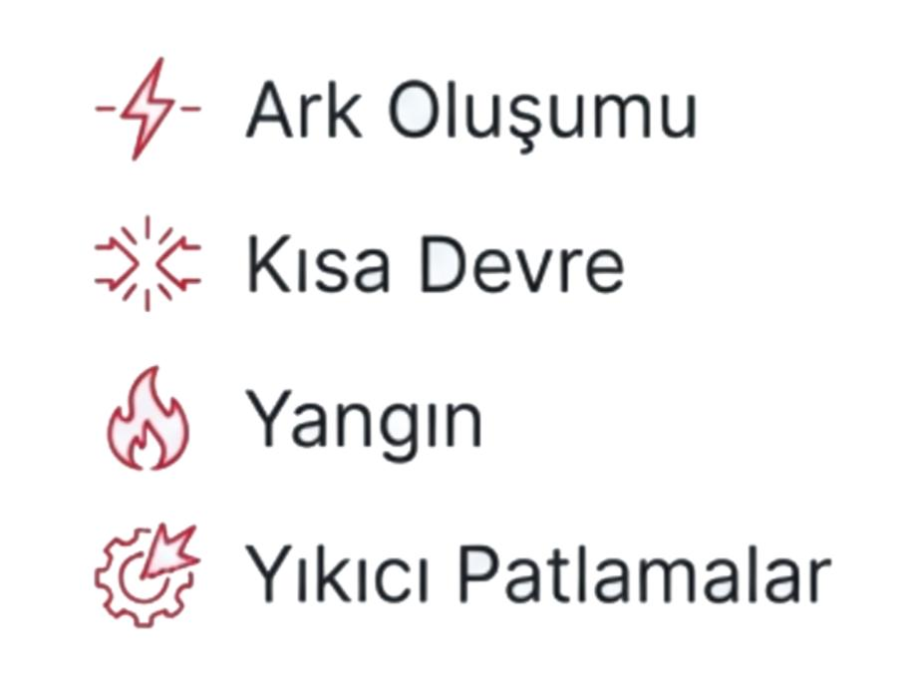
Görünmez Güvenlik: Yalıtım
Yalıtım başarısızlığı sadece bir bileşen arızası değil, domino etkisiyle yıkıcı sonuçlar doğurabilen sistemik bir risktir.
Düşman | Etkisi
Isı | Yalıtım malzemesinin kimyasal yapısını bozar, sertleştirir ve çatlatır.
Nem | İletken bir yol oluşturarak yüzey kaçaklarına neden olur.
Toz ve Kir | Ekipman üzerinde "karbon yolları" oluşturarak ark riskini artırır.
Mekanik Stres | Titreşim veya fiziksel darbeler koruyucu katmanı aşındırır.
Yaşlanma | Malzemenin dielektrik dayanımı zamanla doğal olarak azalır.
Proaktif yönetim, bir tercih değil, sürdürülebilir enerji yönetimi için bir zorunluluktur.
​Yalıtımın çökmesi, sadece bir "arıza kaydı" değil, ciddi bir iş güvenliği ve maliyet krizidir.
Bir sistemin sağlamlığı, en zayıf yalıtım noktası kadardır.

Slide 21
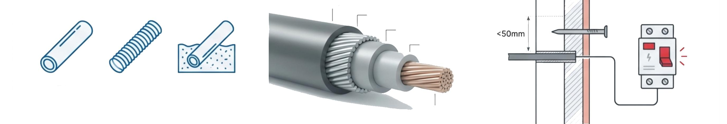
Fiziksel Zırh: Yalıtımın Muhafızı
Kablo Boru Sistemleri
Zırhlı Kablo Teknolojileri
Bina İçi Güvenlik
Esnek Borular
Dış Kılıf
Çelik Tel Zırh
Yataklama
Yalıtım
Rijit Borular
Yeraltı Boruları
Bakır İletken
Standarda göre ezilme, darbe ve bükülme dirençleri sınıflandırılır.
Kullanım Alanları
Rijit Borular (ağır darbe riski),
Esnek Borular (titreşimli makineler),
Yer Altı Boruları (toprak basıncı).
Ezilme, kesilme ve kemirgenlere karşı en üst düzey korumayı sağlar.
Zırh, yalıtım delinirse akımı toprağa taşıyarak koruma cihazlarını (RCD) devreye sokan bir güvenlik bariyeridir.
Şemada duvar içine sığ (<50mm) gömülen kablo ve çivi/vida riski gösterilmektedir.
​Duvarlara sığ (<50mm) gömülen kablolar, çivi/vida riskine karşı ya metalik koruma içinde olmalı ya da 30 mA hassasiyetinde bir Artık Akım Cihazı (RCD) ile korunmalıdır.

Slide 22
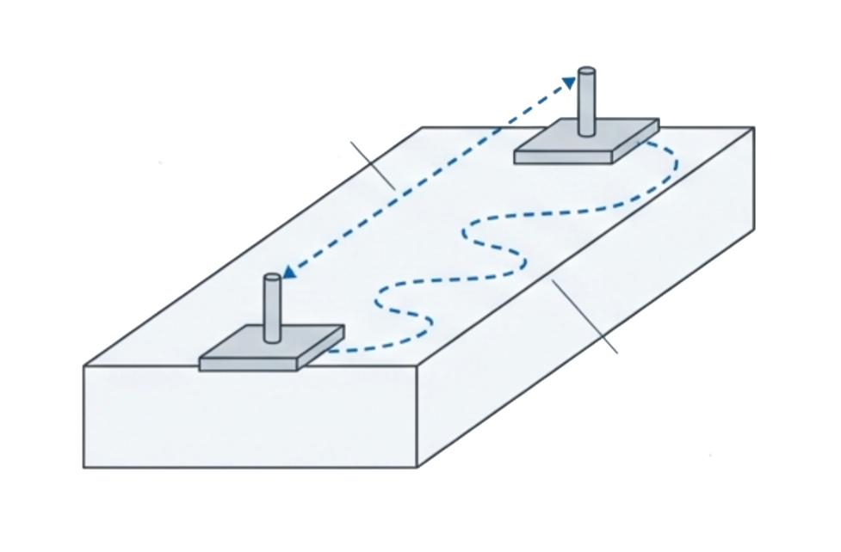
Güvenli Tasarımın Temeli: Yalıtım Koordinasyonu
Elektriksel tasarımlarda teknik güvenlik, sadece bileşen kalitesiyle değil, fiziksel yerleşimdeki hassasiyetle sağlanır. IEC 60664 standardı, ekipmanların elektriksel atlamalara ve kirlenmeye karşı dayanıklı olması için iki temel mesafe kriterini esas alır:
IEC 60664 - Yalıtım Koordinasyonu
​Açıklık: Hava yolu mesafesi (Aşırı gerilime karşı)
Yüzeysel Kaçak Yolu: Yüzey mesafesi (Kirlenmeye karşı).
Teknik yeterlilik, ancak standartlara ve yasalara uygun olduğunda tam güvence sağlar.

Slide 23
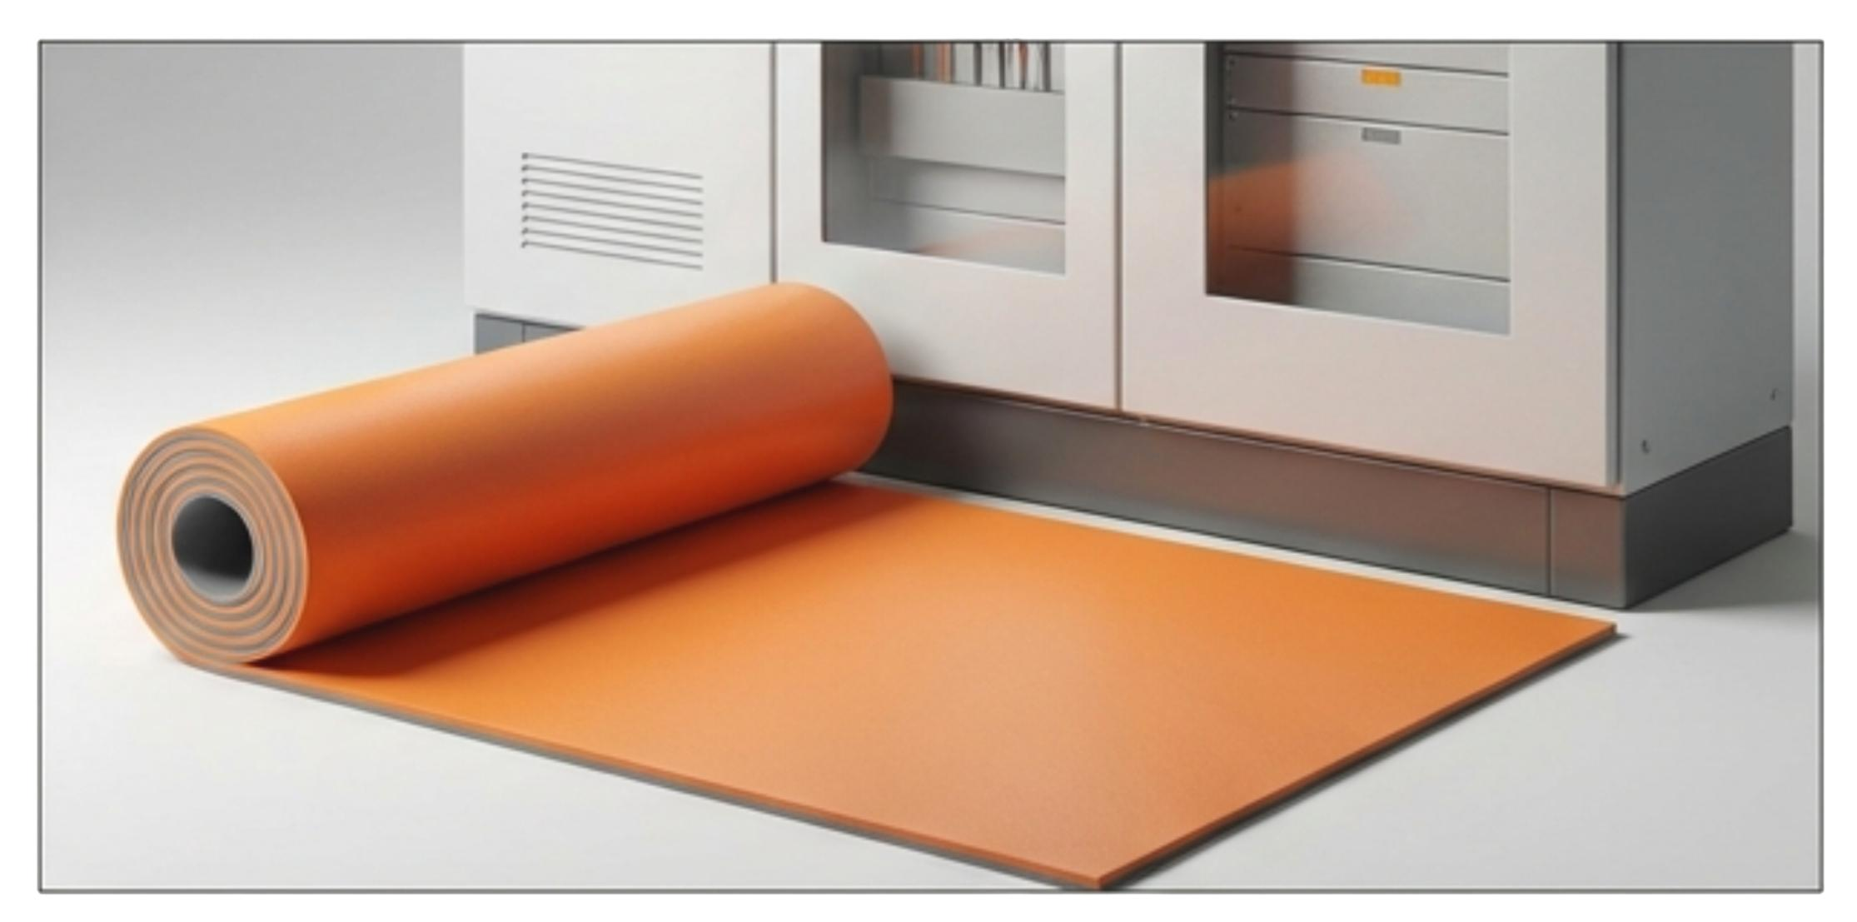
İzole Halı Koruma
Elektrik çarpmalarının çoğu, akımın vücut üzerinden toprağa devresini tamamlamasıyla gerçekleşir. IEC 61111 standartlı izole halılar, bu yolu yüksek bir dirençle keserek pano önlerinde ve trafo merkezlerinde hayat kurtaran bir bariyer oluşturur.
Bakım Notu;
Solventle temizlemeyin. Doğrudan güneş ışığından koruyun. Periyodik olarak delik ve çatlak kontrolü yapın.

Slide 24
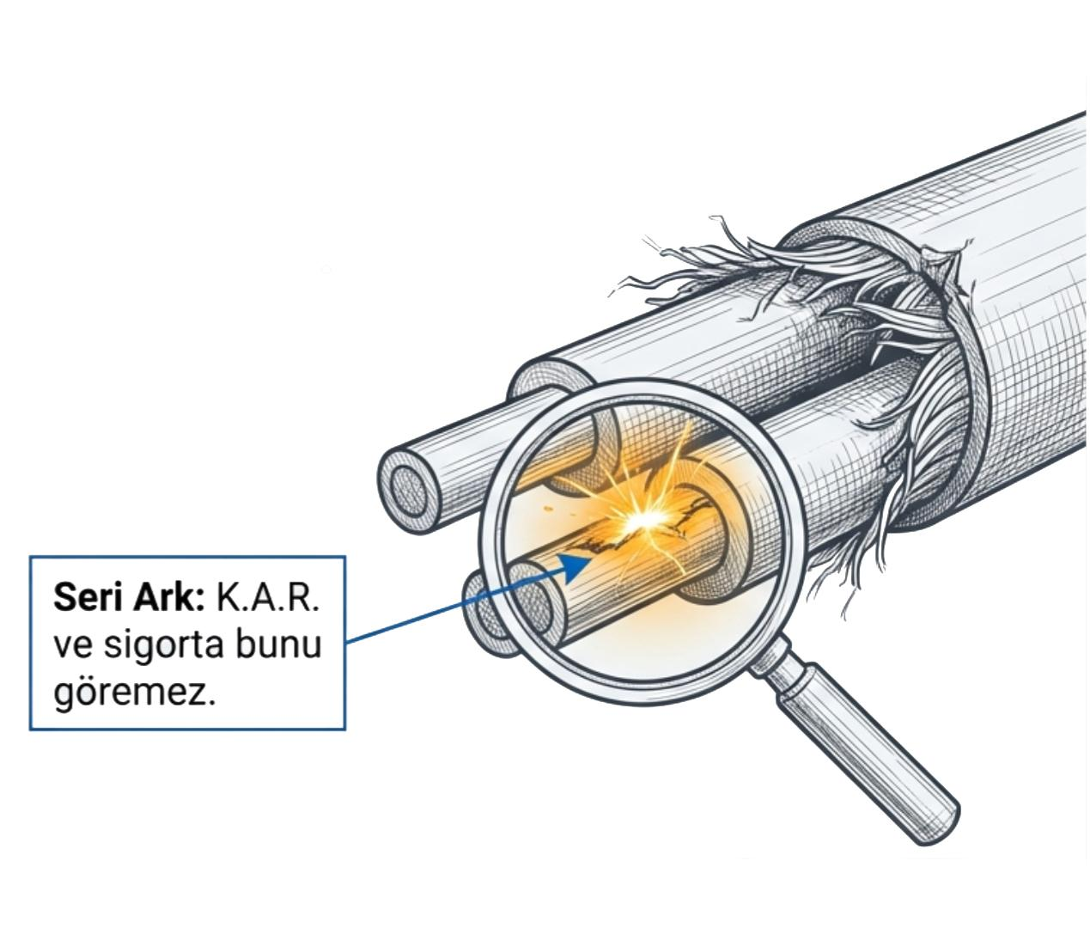
İleri Gözcü: Ark Hatası Algılama Cihazları (AFDD)
Gevşek bağlantılar veya hasarlı kablolardan kaynaklanan seri arklar, ne sigortayı attırır ne de toprağa akım akıttığı için K.A.R.'ı tetikler. AFDD, bu gizli yangın tehlikesini algılayan tek teknolojidir.
Çalışma Prensibi
AFDD, akım ve gerilim dalga formlarını bir mikroişlemci ile sürekli analiz eder. Tehlikeli hata arklarının kendine özgü "gürültüsünü", normal çalışma arklarından ayırt eder ve devreyi keser.
Kritik Kullanım Alanları
Okullar, hastaneler, ahşap yapılar, tarihi binalar, yanıcı tozların bulunduğu endüstriyel tesisler.

Slide 25
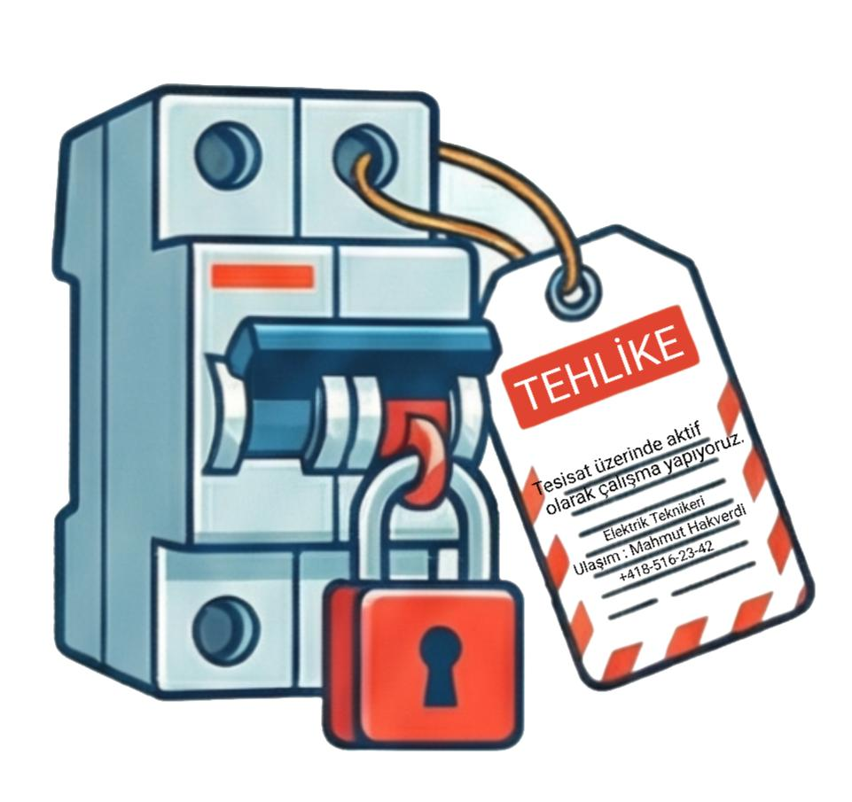
Hayat Kurtaran Kilitleme: EKED/LOTO
En Basit Tanımıyla EKED/LOTO: Bir makine üzerinde bakım veya tamir yaparken, bir başkasının yanlışlıkla şalteri açıp sizi tehlikeye atmasını engelleyen 'fiziksel mühürleme' yöntemidir.
UYGULAMA TÜRLERİ
Basit LOTO: Tek personelin, tek bir enerji kaynağını izole etmesi.
​Kompleks LOTO: Birden fazla enerji türü (elektrik, mekanik, pnömatik) veya çoklu izolasyon noktası olması.
​Grup LOTO: Bir ekibin çalıştığı durumlarda, her çalışanın kendi kilidini merkezi bir kilit kutusuna (lock box) takması. Sisteme enerji verilmesi, ancak son çalışan kendi kilidini çıkardıktan sonra mümkün olur.
Kendi kilidini kendin tak, anahtarını kimseye verme. Kilidi vurduktan sonra makineyi çalıştırmayı deneyerek enerjinin kesildiğinden emin ol. Unutma; o 10 saniyelik kilitleme işlemi, seni hayata bağlayan en güçlü zincirdir.

Slide 26
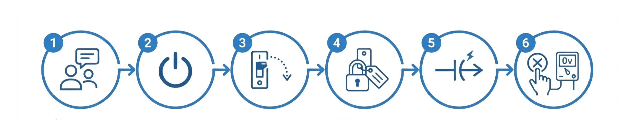
Hayat Kurtaran Kilitleme: EKED/LOTO
Bakım ve onarım sırasında enerjinin yanlışlıkla verilmesi, en ölümcül iş kazalarındandır. EKED/LOTO, enerjinin güvenli bir şekilde izole edildiğini ve sadece işi yapan personel tarafından kontrol edildiğini garanti altına alan sistematik bir protokoldür.
Kapatma
Kilitleme ve Etiketleme
Doğrulama
Hazırlık ve Bildirim
İzolasyon
Artık Enerji Tahliyesi
Stratejik Not: Güvenlik katmanlarımızdan biri (örneğin teknik bir cihaz) başarısız olduğunda, bir sonrakinin (prosedürel disiplin) devreye girmesi iş sürekliliğimizin ve personel sağlığımızın temelidir.

Slide 27
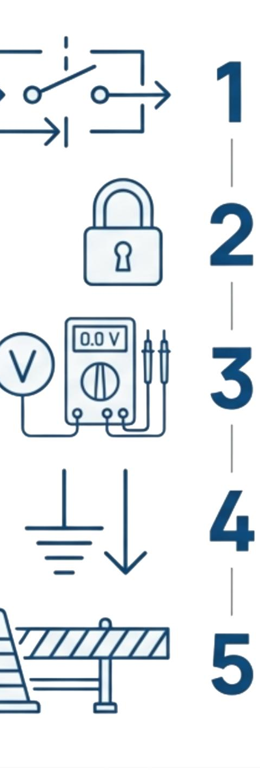
Enerjinin Yokluğu Varsayılmaz; Kanıtlanır
Referans: TS EN 50110-1 Standardı Uyarınca Enerjisiz Çalışmanın 5 Altın Kuralı
Enerjiyi Tamamen Kes: Cihazı tüm kaynaklardan ayır.
(Sadece yazılımsal kesme yeterli değildir, fiziksel ayırma şarttır).
​Yeniden Enerjilenmeyi Engelle (Kilitle): Şalterleri LOTO ekipmanları ile kilitle ve etiketle.
Gerilim Yokluğunu Doğrula (Ölç): Uygun test cihazıyla enerjinin kesildiğini teyit et.
Toprakla ve Kısa Devre Et: Özellikle Yüksek Gerilim'de, indüktif veya hatalı gerilimleri sönümlemek için hattı toprakla.
Çalışma Alanını Sınırla: Canlı kısımlara yakın çalışılıyorsa, izole bariyerlerle güvenli bir koridor oluştur.

Slide 28
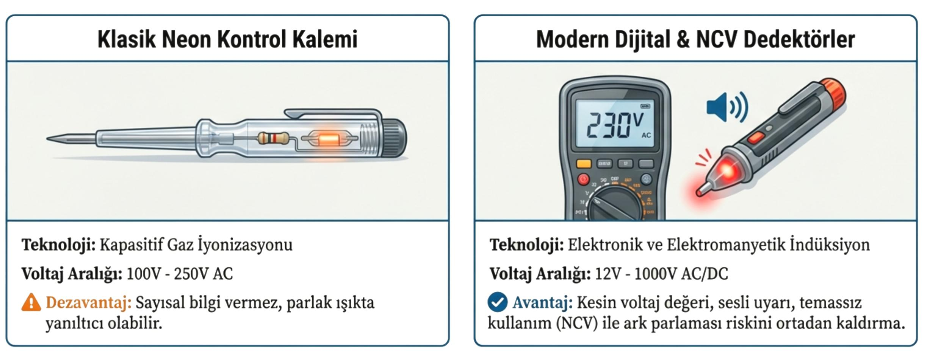
Enerjiyi Görmek ve Doğrulamak
Elektriksel güvenliğin sıfır noktası, ‘enerji yokluğu doğrulaması’dır. Kullandığımız araçlar, basit bir ‘var/yok’ kontrolünden, voltaj seviyesini ve türünü kesin olarak belirten dijital analizlere evrilmiştir. Bu evrim, hatalı okuma riskini minimize eder.
Önemli Not: Kontrol kalemleri bir "ölçü aleti" değil, basit bir "indikatör"dür. Hassas teknik işlerde ve İSG denetimlerinde mutlaka Kalibre Edilmiş Dijital Multimetreler veya NCV Dedektörler kullanılmalıdır.

Slide 29
Elektrik Tesisatlarında Periyodik Kontrol ve Yasal Uyum
Türkiye’deki Yasal Zorunluluklar
Kontrol Edilen Sistem | Standart Kontrol Periyodu
Sabit Elektrik Tesisatları | 1 Yıl
Topraklama Tesisatı | 1 Yıl
Yıldırımdan Korunma (Paratoner) | 1 Yıl
Transformatörler ve Jeneratörler | 1 Yıl
Yangın Algılama Sistemleri | 1 Yıl
Teknik güvenliğin tam sağlanması için sadece tasarım yeterli değildir; sistemlerin sürekli denetim altında tutulması gerekir. Türkiye’deki İş Ekipmanları Yönetmeliği uyarınca, işletmelerin can ve mal güvenliğini korumak adına elektrik sistemlerini düzenli aralıklarla kontrol ettirmesi yasal bir zorunluluktur.

Slide 30
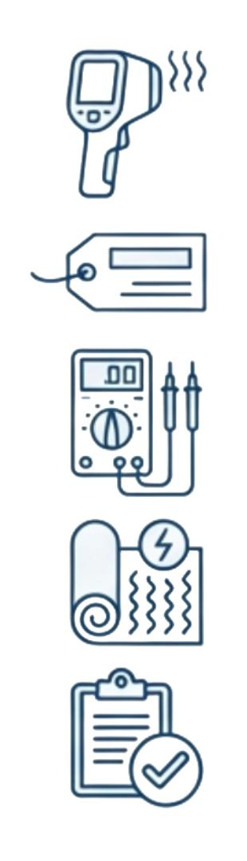
Periyodik Bakım ve Yasal Uyumluluk
Elektrik tesisatları ‘kur ve unut’ sistemleri değildir. Korozyon, aşırı yüklenme ve mekanik zorlanmalar güvenliği zamanla zayıflatır. ‘İş Ekipmanlarının Kullanımında Sağlık ve Güvenlik Şartları Yönetmeliği’ uyarınca, tesisat kontrolleri yılda en az bir kez yetkili kişilerce yapılmalıdır.
Teknik Denetim Kontrol Listesi
Termografik Analiz: Gevşek bağlantılardan kaynaklanan aşırı ısınmaların tespiti.
​Etiketleme ve Tek Hat Şeması: Devrelerin net tanımı ve güncel proje mevcudiyeti.
​Fonksiyon Testleri: K.A.R. açma süresi ve akımı, topraklama sürekliliği ölçümleri.
​İzole Halı: Pano önlerinde 1000V dayanımlı yalıtkan paspasların bulunması.
​Raporlama: Tüm denetimlerin raporlanması ve kayıt altına alınması.

Slide 31
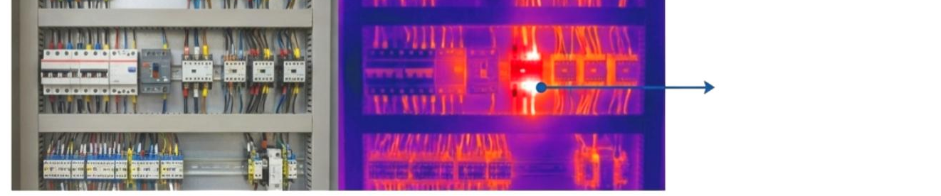
Kusursuz Güvenlik, Titiz Denetim
Öne Çıkan Yöntem: Kızılötesi (Infrared) Termografi
Kızılötesi termografi, elektrik tesisatlarında fiziksel temas kurmadan, olası yangın ve arıza risklerini ısı haritası üzerinden tespit eden en etkili proaktif bakım yöntemidir.
Aşırı Isınan Bağlantı: Arızayı tehlikeye dönüşmeden yakalayın.
Bilgi Notu
Termal kamera kontrolleri bağlantı noktalarındaki gevşekliği tespit etse de, bazen bağlantılar sağlam olduğu halde kabloların aşırı ısındığı görülür. Bunun temel sebebi harmonik kirliliktir.

Slide 32
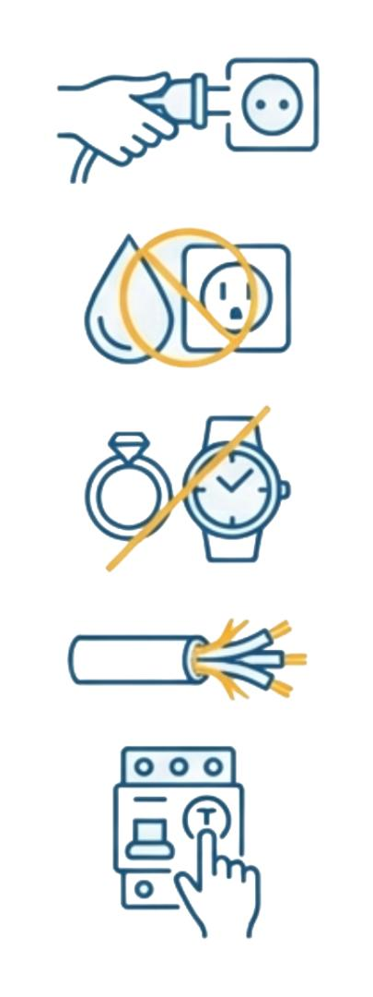
Güvenlik Kültürü: Günlük Hayat İçin Pratik Kurallar
Teknik donanımlar, ancak güvenli alışkanlıklarla desteklendiğinde tam koruma sağlar. Bu adımlar, güvenli bir elektrik ortamı oluşturmanın temelini oluşturur.
Fişten Çekin: Kullanmadığınız cihazları prizde bırakmayın.
Islak Alanlara Dikkat: Banyo ve mutfak gibi nemli yerlerde elektrikli alet kullanırken ekstra dikkatli olun.
Aksesuarları Çıkarın: Pano yakınında çalışırken iletken yüzük, saat gibi metal aksesuarları çıkarın.
Kabloları Kontrol Edin: İzolasyonu zedelenmiş, yanık izi olan kabloları derhal değiştirin.
Test Butonunu Kullanın: Sigorta kutunuzdaki K.A.R.’ın test butonuna ayda bir kez basarak çalıştığını doğrulayın.

Slide 33
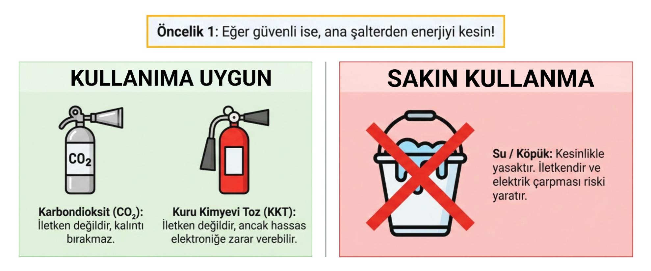
Elektrik Yangını: Dur, Düşün, Uygula!
Elektrik yangınları, toplam yangınların yaklaşık %25’ini oluşturur. Müdahale sırasında iletken söndürme ajanlarının kullanılması ölümcül elektrik şokuna neden olabilir.

Slide 34
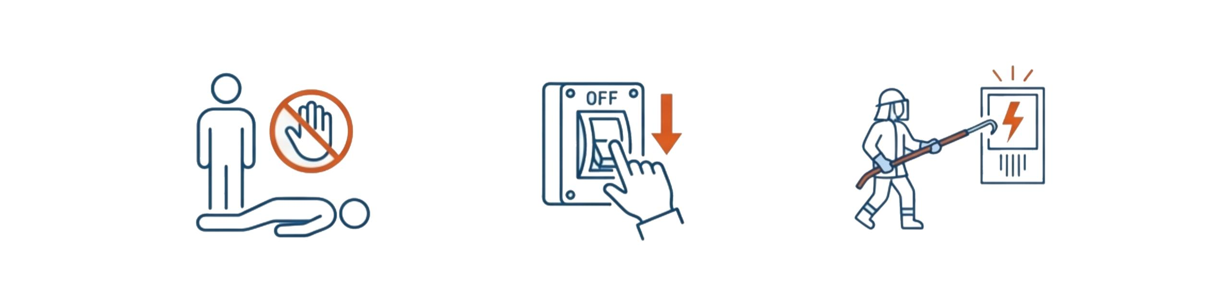
Doğru Hamle Hayat Kurtarır
TEKNİK KURTARMA ADIMLARI
KENDİNİ KORU: Kazazedeye asla çıplak elle dokunma.
KAYNAĞI KES: Mümkünse şalteri indir veya fişi çek.
YALITKANLA AYIR: Kaynağa ulaşılamıyorsa, kazazedeyi kuru ahşap sopa, plastik boru veya yalıtımlı kurtarma kancası ile kaynaktan uzaklaştır.
Bilgi Notu
Elektrik akımına kapılan birine müdahale ederken saniyeler önemlidir, ancak panik en büyük düşmandır. Kendi güvenliğinizi sağlamadan yapılacak bir müdahale, kazazede sayısının ikiye katlanmasına neden olur.

Slide 35
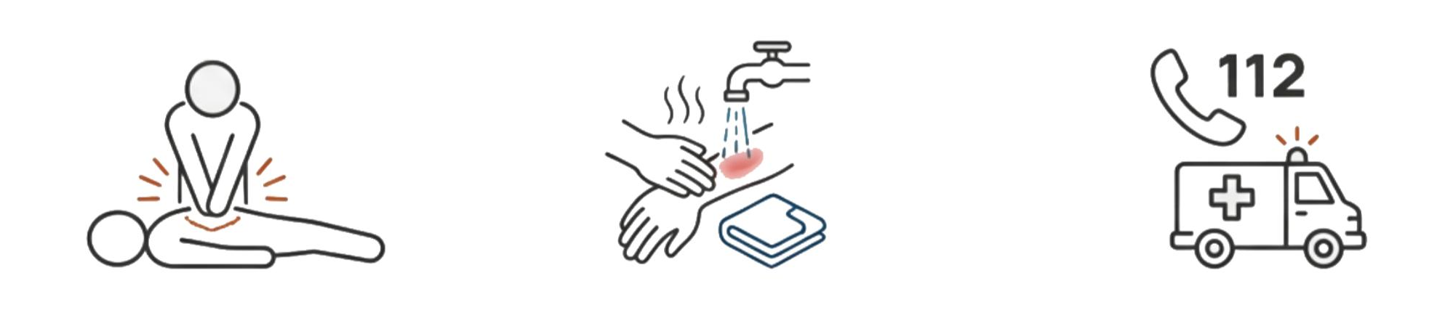
Doğru Hamle Hayat Kurtarır
İLK YARDIM
Solunum Kontrolü: Nefes almıyorsa ve nabız yoksa derhal Temel Yaşam Desteğine (CPR) başla (Dakikada 100-120 bası, 30 basıda 2 nefes).
Yanık Müdahalesi: Yanık bölgeyi 20 dakika soğuk suyla (ASLA BUZLA DEĞİL) soğut ve steril nemli bezle ört.
Mutlak Kural: Elektrik çarpan her kazazede, görünmeyen iç hasar riski nedeniyle mutlaka 112 aracılığıyla hastaneye sevk edilmelidir.
Şok Pozisyonu: Kazazedenin bilinci yerindeyse ve nefes alıyorsa, beyne kan akışını desteklemek için ayaklarını 30 cm kadar yukarı kaldırarak (şok pozisyonu) tıbbi yardım bekleyin.

Slide 36
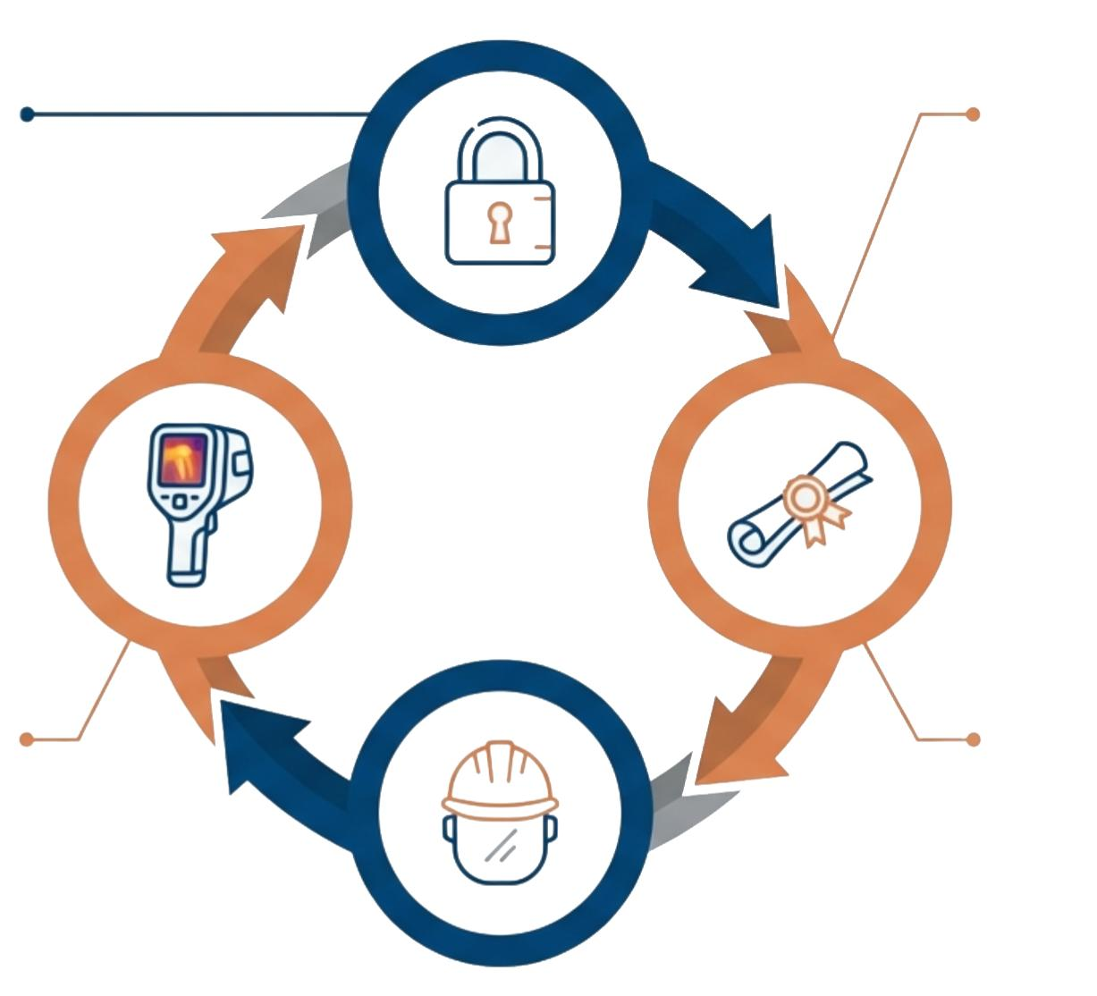
Güvenlik Bir Departman Değil, Bir Kültürdür
Sıfır Enerji Hedefi
Zorunlu haller dışında enerjili çalışmayı ortadan kaldırın. EKED/LOTO prosedürünü kültürün ayrılmaz bir parçası yapın.
Eğitim ve Sertifikasyon Personeli NFPA 70E güncellemeleri konusunda periyodik olarak eğitin. Yüksek gerilimde EKAT belgesini zorunlu kılın.
Proaktif Bakım
Arızalar ve kazalar oluşmadan önce teknolojik cihazlarla düzenli kontrol yaparak önleyici bir yaklaşım sergilenmesini öğütler.
Doğru Ekipman Yatırımı
KKD ve aletleri tesisin hesaplanmış ark enerjisine ve gerilim seviyesine tam uygunlu olarak seçin.

Slide 37
